Slide 1
ShipDB
PL/SQL DBI Projekt
Jan Haslik
Daniel Kunesch

Slide 2
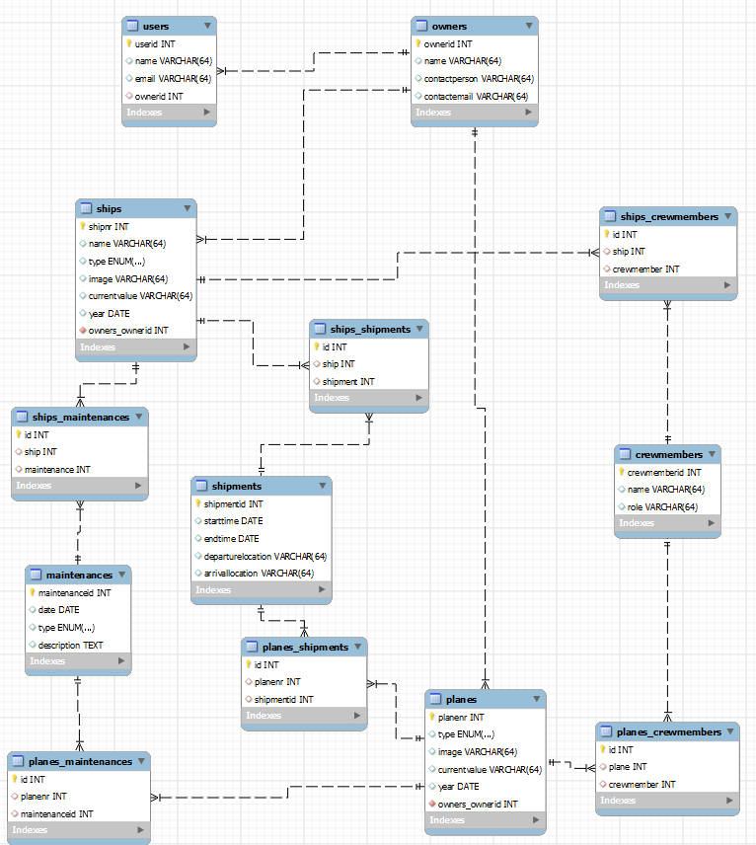

Slide 3
Projekt Details
Verwaltung von Schiffen und Flugzeugen
14 tables
1200> Zeilen Scriptcode
17 Use cases (functions & procedures)

Slide 4
Projekt Details
Packages
CRUD
Report
Test
2 trigger
Verfrachtungen und Indstandhaltungen
nur zu gewissen Urzeiten zu erlauben (vorgeschrieben)
Github repository: https://github.com/janhaslik/shipdb

Slide 5
Frontend UI

Slide 6
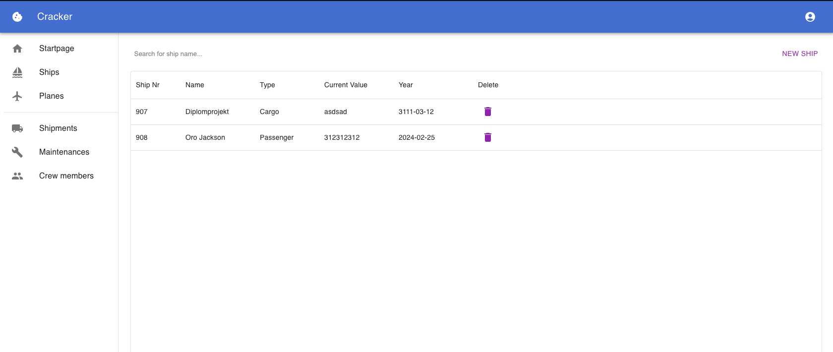

Slide 7
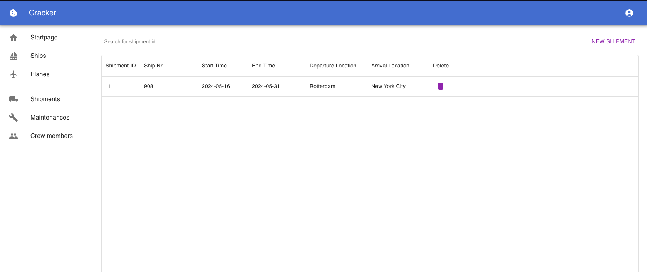

Slide 8
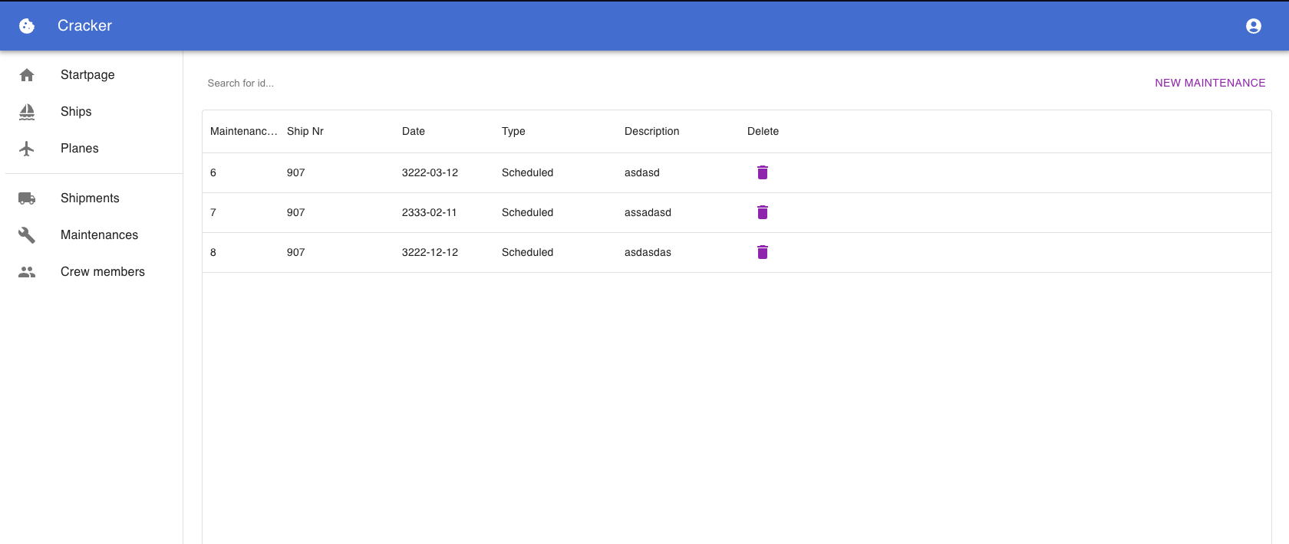

Slide 9
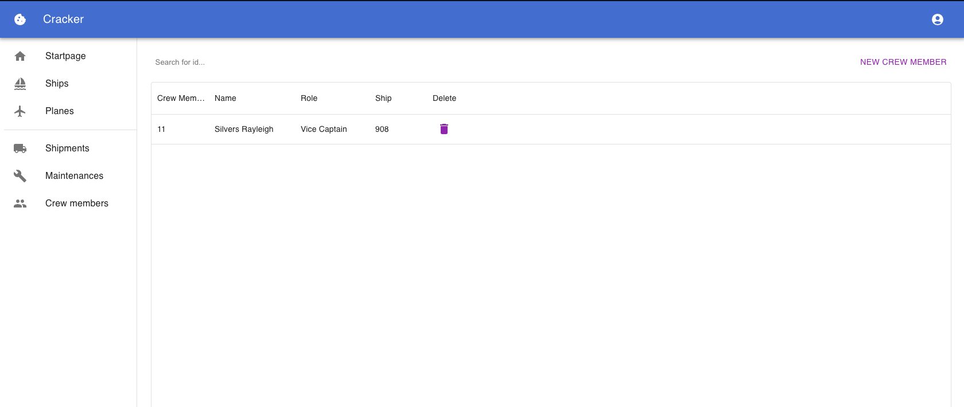

Slide 10
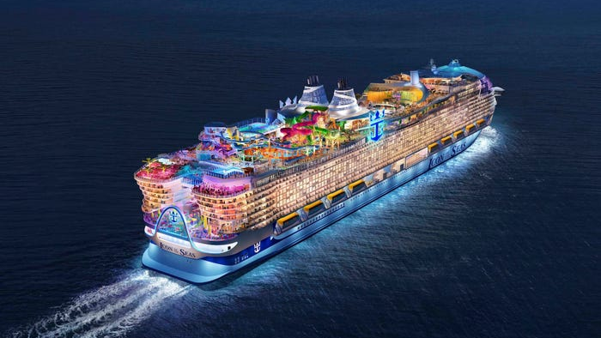
ShipDB

